Slide 1
La Mêlée
Mêlée Ecroulée
Etude Epidémiologique FFR
En mêlée, les accidents surviennent soit à l’entrée en mêlée par défaut de positionnement ou d’attention, soit après effondrement de celle-ci.
Les blessés sont des avants dans 90% des cas et des joueurs de 1ère ligne dans 56% des cas.
Les études faites après la modifications des règles montrent une diminution des accidents graves.
L’aménagement de la mêlée et la reconnaissance d’une aptitude spécifique à jouer en 1ère ligne ont réduit de moitié les accidents.

Slide 2
La Mêlée
8
7
5
4
6
3
2
1
1
2
3
6
4
5
7
8

Slide 3
Liaisons
Liaisons avec partenaires
Liaisons fortes: notion de bloc (serrage des bras et verrouillage)
Liaisons souples: pour agir et réagir pendant la poussée (mobilité individuelle)
Liaisons avec adversaires
Pilier Gauche : Liaison par-dessous, Tête libre
Pilier Droit : Liaison par-dessus, Tête prise
S’engager loin sous la poitrine de l’adversaire
Relever la tête

Slide 4
Liaisons
Liaisons entre partenaires (voir vidéo simulateur)
Pilier Gauche : Se lie au talonneur
Pilier Droit : Se lie au talonneur (en 1er)
Talonneur : Se lie aux piliers (par-dessus)
2ème Ligne : Se lie à l’autre 2ème ligne et à son pilier
3ème Ligne aile : Se lie au 2ème ligne et éventuellement à son pilier
3ème Ligne centre : Se lie aux 2ème lignes

Slide 5
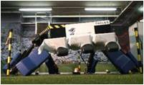
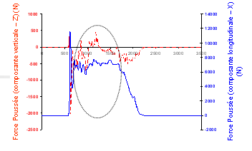
Le Simulateur
VIDEO SIMULATEUR

Slide 6
Bilan expérimentations
A l’impact, un joueur de haut niveau en 1ère ligne supporte une force supérieure à 1 tonne (800Kg pour un joueur non expérimenté).
Après l’impact on se rend compte que le joueur se met en vibration et que pendant ce temps il ne peut pas prendre sa place.
Pour un joueur de haut niveau, les vibrations durent moins longtemps qu’un joueur non expérimenté.
Le gainage permet de vibrer moins longtemps.
La 3ème ligne met le maximum de force après l’impact. Le pilier est en train de vibrer et n’a aucune protection.
On se rend compte que ce n’est pas l’impact qui transmet la force mais le gainage dynamique.
L’impact ne sert juste qu’à déstabiliser l’adversaire et prendre la place.
On constate qu’à l’impact, il y a une force de plus de 200kg verticale vers le bas.

Slide 7
Les actions de la Fédération
Licence assortie d’une non contre indication spécifique à jouer en 1ère ligne,
Mise en place des catégories A, B, C, et D,
Création de l’Académie des 1ères lignes,
Journée Sécurité obligatoire pour les éducateurs,
Mise en place du Protocole et du passeport du joueur de devant pour les M15,
Distribution d’un Baby-Scrum à chaque comité,
Dotation à chaque club d’un sac pour le programme de renforcement musculaire destiné au joueur de Rugby amateur.

Slide 8
Les Catégories
 | Catégorie A (Règles IRB) | Catégorie B (Règles IRB moins de 19 ans)
Niveau | 1ère et 2ème Div pros, 1ère Div fédérale, Espoirs, Reichel A, 1ère Div féminine, Coupe de la Fédération, Nationale B. | Alamercery, Balandrade, Crabos, Reichel B et Inter-secteurs – 18 ans.
Forme de jeu | A XV | A XV
Poussée | Illimitée | Jusqu’à 1,50 mètre maximum
Commandements | Flexion Touchez Jeu | Flexion Touchez Jeu

Slide 9
Les Catégories
 | Catégorie C (Règles spécifiques F.F.R) | Catégorie D (Règles spécifiques F.F.R)
Niveau | 2ème et 3ème Div Fédérale, Fédérale B - Excellence B, Séries Territoriales, Réserves Séries territoriales, Phliponeau (– de 19 ans), Fédérale 2 Féminine, Taddeï (- 16, - 17, - 18, - 19), Teulière (– de 17 ans) | Phase finale Réserves de séries Territoriales, Excellence B, Danet (– de 19 ans), Fédérale 3 Féminine, Cadets territoriaux (– de 17 ans)
Forme de jeu | A XV | A XII
Poussée | Engagement en mêlée sans impact. Poussée jusqu’au talonnage | Engagement en mêlée sans impact. Poussée jusqu’au talonnage
Commandements | Flexion Placement Stop Prêt | Flexion Placement Stop Prêt

Slide 10
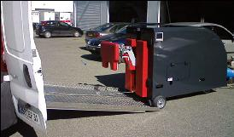
Le baby scrum

Slide 11
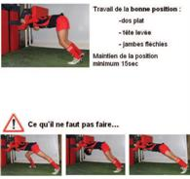
Le baby scrum
Graphique Baby scrum

Slide 12
ATTITUDES et POSTURES
7 points clefs en partant du sol vers le haut du corps (idée check-list)
Appuis largeur d’épaule,
Jambes fléchies (« planter les genoux » ou « avoir les tibias parallèles au sol »)
Dos plat
Bassin en antéversion
Poitrine sortie
Dos horizontal (ou faible angle vers le haut)
Tête relevée (regard au dessus des lunettes)

Slide 13
L’observable fondamental La posture
Envergure

Slide 14
L’observable fondamental L’équilibre; source de mise en danger
Envergure
Envergure
Jambes tendues = épaules en dessous des hanches
Talons = dos rond
Danger!!
Danger!!

Slide 15
PROTOCOLE
Cas de validation du passeport technique « joueur de devant » :
Les tests sont notés en fonction des critères de réussite et en fonction de l’IMC (IMC = Poids (en kg) / Taille² (en m))
Le joueur sera reçu aux tests d'évaluation :
Si le joueur a eu un score supérieur ou égal à 21 points à l'évaluation technique
OU si le joueur a eu à l'évaluation technique un score compris entre 14 et 21 et si le score obtenu aux tests fonctionnels est supérieur ou égal à 10 points.

Slide 16
PROTOCOLE
Evaluation fonctionnelle (passage sous la responsabilité du club) :

Slide 17
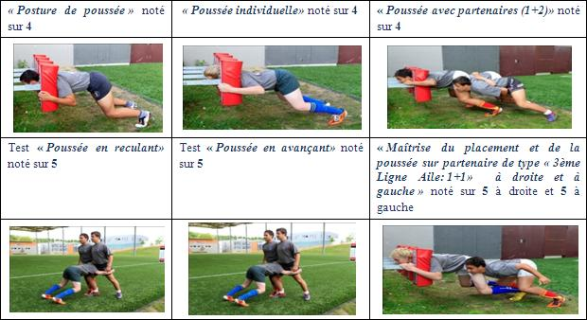
PROTOCOLE
PROTOCOLE
Tests de postures et de poussées

Slide 18
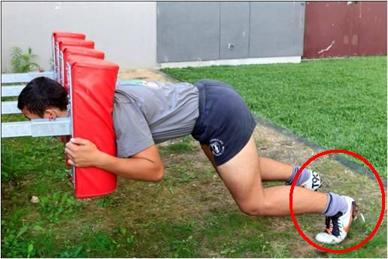
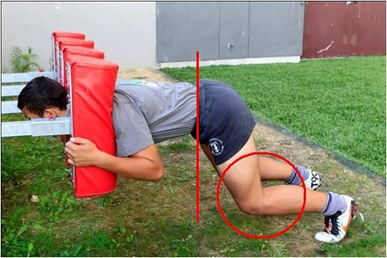
ATTITUDES et POSTURES
 | Comportement Observable | Remarques
Appuis | Appuis largeur d’épaule Pointes des pieds dans le sol. Maximum de contact avec le sol (souplesse de la cheville) | Si problème, partir à genoux et demander de pousser sur la pointe des pieds
Jambes fléchies | Jambes fléchies. Genoux sous ou en arrière du bassin. | Demander d’avoir les tibias parallèle au sol. Dire « Plante les genoux dans le sol »

Slide 19
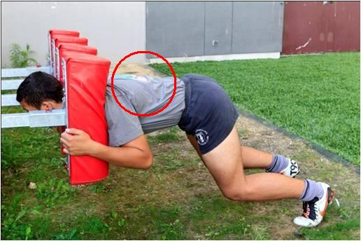
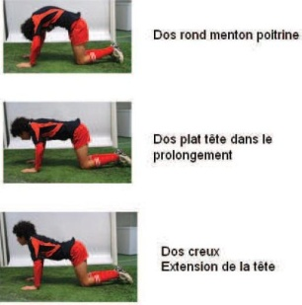
ATTITUDES et POSTURES
 | Comportement Observable | Remarques
Dos plat | Le dos ne doit pas être arrondi Faire relever la tête. Si besoin reculer les appuis | Si difficultés, faire faire à genoux bras tendus, Dos-Rond, Dos-Creux, Dos Plat
Bassin en antéversion | Le bassin est en antéversion. Le joueur doit être bien gainée. | Demander de sortir les fesses. Si problème, prendre le bassin entre le pouce et l’index et faire une rotation des poignets vers l’avant
Antéversion du bassin

Slide 20
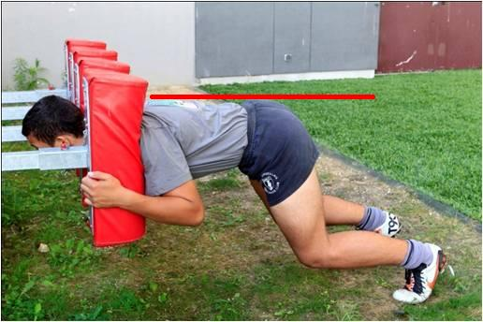
ATTITUDES et POSTURES
 | Comportement Observable | A Faire-A Dire
Poitrine sortie | Dos est plat, la tête est relevée. | Demander de rapprocher les omoplates.
Dos horizontal | Avoir le dos horizontal ou légèrement vers le haut. Ne pas avoir les épaules plus basses que le bassin. | Si problème, reculer ou avancer les appuis.
Tête relevée | Avoir la tête orientée vers le haut. Ne pas regarder ses pieds. | Donner l’image d’avoir des lunettes et de regarder par-dessus ses lunettes.

Slide 21
ATTITUDES et POSTURES
 | Comportement Observable | Remarques
Déplacement | Garder la bonne attitude en se déplaçant. Ne pas regarder ses pieds. | Faire des petits pas. Ne pas croiser les pieds.
Chute | Envoyer les pieds en arrière. Mettre la tête sur le côté. Le pilier gauche plante le coude dans le sol pour amortir la chute.
CHUTE
Joueur non formé
Joueur formé

Slide 22
ATTITUDES et POSTURES
ACADEMIE des 1ères
LIGNES
Attitudes et Postures
Sécurité
Protocole
Mêlée
Performances

Slide 23
Vidéos Entrainements
VIDEO ENTRAINEMENT 1
VIDEO ENTRAINEMENT 2
VIDEO ENTRAINEMENT 3

